Slide 1
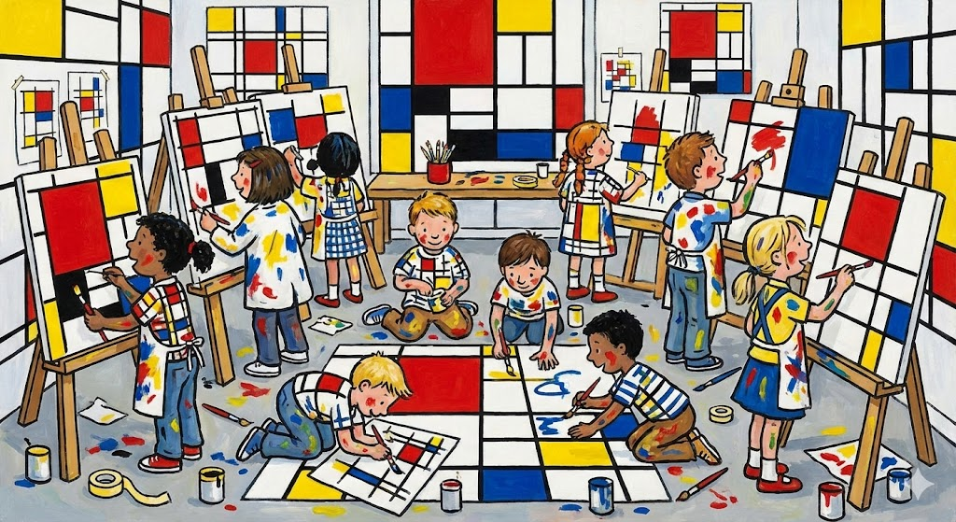
מציירים מלבנים
פעילות המבוססת על הציורים של פיט מונדריאן

Slide 2
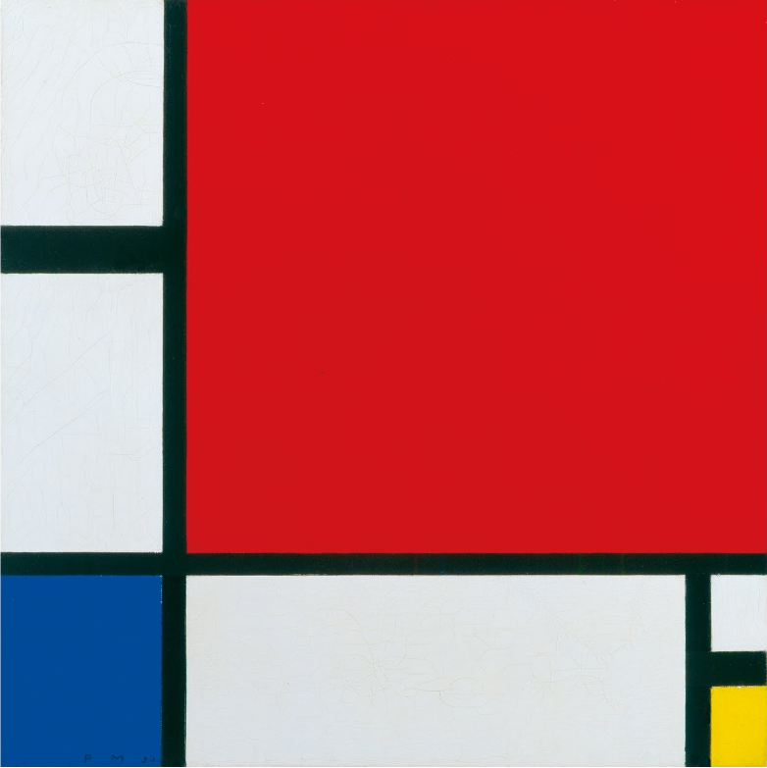
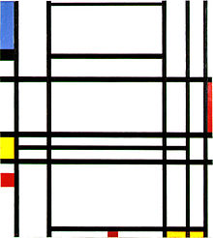
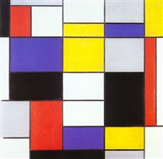
פיט מונדריאן
פיט מונדריאן הוא צייר הולנדי שחי בשנים 1872-1944.
סגנון הציורים הייחודי שלו מוכר בכל העולם. הוא מתאפיין בשימוש בקווים שחורים ישרים, המאונכים או מקבילים למסגרת התמונה, שיוצרים מלבנים. בציורים נעשה שימוש בצבעי יסוד בלבד (אדום, כחול וצהוב), לצד לבן ושחור.
הציורים שלו נראים פשוטים, אך מאחוריהם מחשבה ותכנון מדויק של פרופורציות ואיזון בין שטחים.

Slide 3
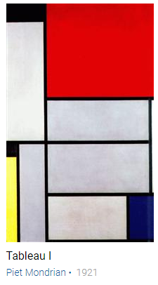
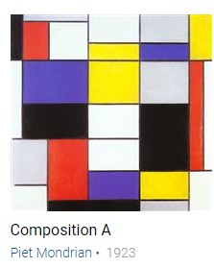
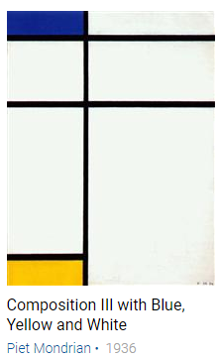
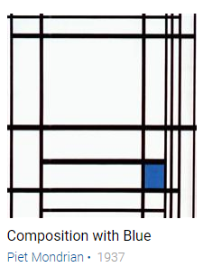
פיט מונדריאן
בהשראת הציורים של מונדריאן, אפשר לשאול שאלות מתמטיות מגוונות.
שאלות הקשורות ליחס, גאומטריה, תכונות של מצולעים ועוד.
שיעור זה מתמקד בחישוב שטחים בשילוב שברים ושברים עשרוניים.
https://en.wikipedia.org/wiki/Piet_Mondrian
https://www.wikiart.org/en/piet-mondrian/all-works#!#filterName:all-paintings-chronologically,resultType:masonry

Slide 4
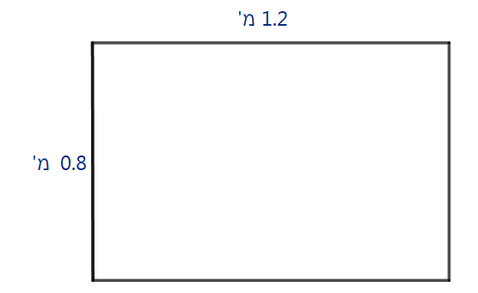
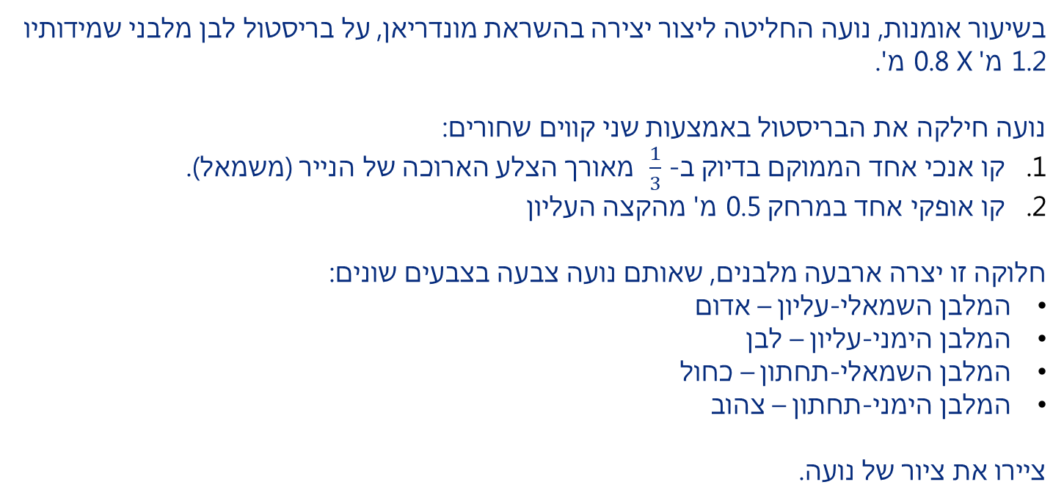
שאלה 1 – ציירו את הציור
בשיעור אומנות, נועה החליטה ליצור יצירה בהשראת מונדריאן, על בריסטול לבן מלבני שמידותיו 1.2 מ' X 0.8 מ'.
נועה חילקה את הבריסטול באמצעות שני קווים שחורים:
קו אנכי אחד הממוקם בדיוק ב- $\frac{1}{3}$ מאורך הצלע הארוכה של הנייר (משמאל).
קו אופקי אחד במרחק 0.5 מ' מהקצה העליון
חלוקה זו יצרה ארבעה מלבנים, שאותם נועה צבעה בצבעים שונים:
המלבן השמאלי-עליון – אדום
המלבן הימני-עליון – לבן
המלבן השמאלי-תחתון – כחול
המלבן הימני-תחתון – צהוב
ציירו את ציור של נועה.
סרטוט מוקטן של הבריסטול

Slide 5
שאלה 2
א) מה המידות (במטרים) של המלבן הצהוב?
ב) איזה חלק מהווה שטח המלבן הצהוב מתוך שטח הציור כולו? הציגו את תשובתכם כשבר מצומצם.

Slide 6
שאלה 3
נועה החליטה להדביק רצועות של סרט שחור על כל המסגרת של הציור וגם על גבי הקוים הפנימיים המפרידים בין הצבעים.
מחיר סרט ההדבקה הוא 4.50 שקלים למטר.
מה עלות סרט ההדבקה השחור ?

Slide 7
שאלה 4
גלי, החברה של נועה, הציעה לשנות את העיצוב.
היא הציעה להזיז את הקו האנכי ימינה, כך ששטח המלבן הכחול יגדל פי 1.5 .
א) מה מידות המלבן הכחול שהתקבל אחרי ההזזה של הקו האנכי?
ב) ציירו סקיצה של הציור על-פי ההצעה של גלי.
ג) גלי טענה שבציור שלה אורך הסרט השחור יגדל גם הוא פי 1.5. האם היא צודקת? הסבירו את תשובתכם
לצורך החישובים נתעלם מרוחבם של הפסים השחורים

Slide 8
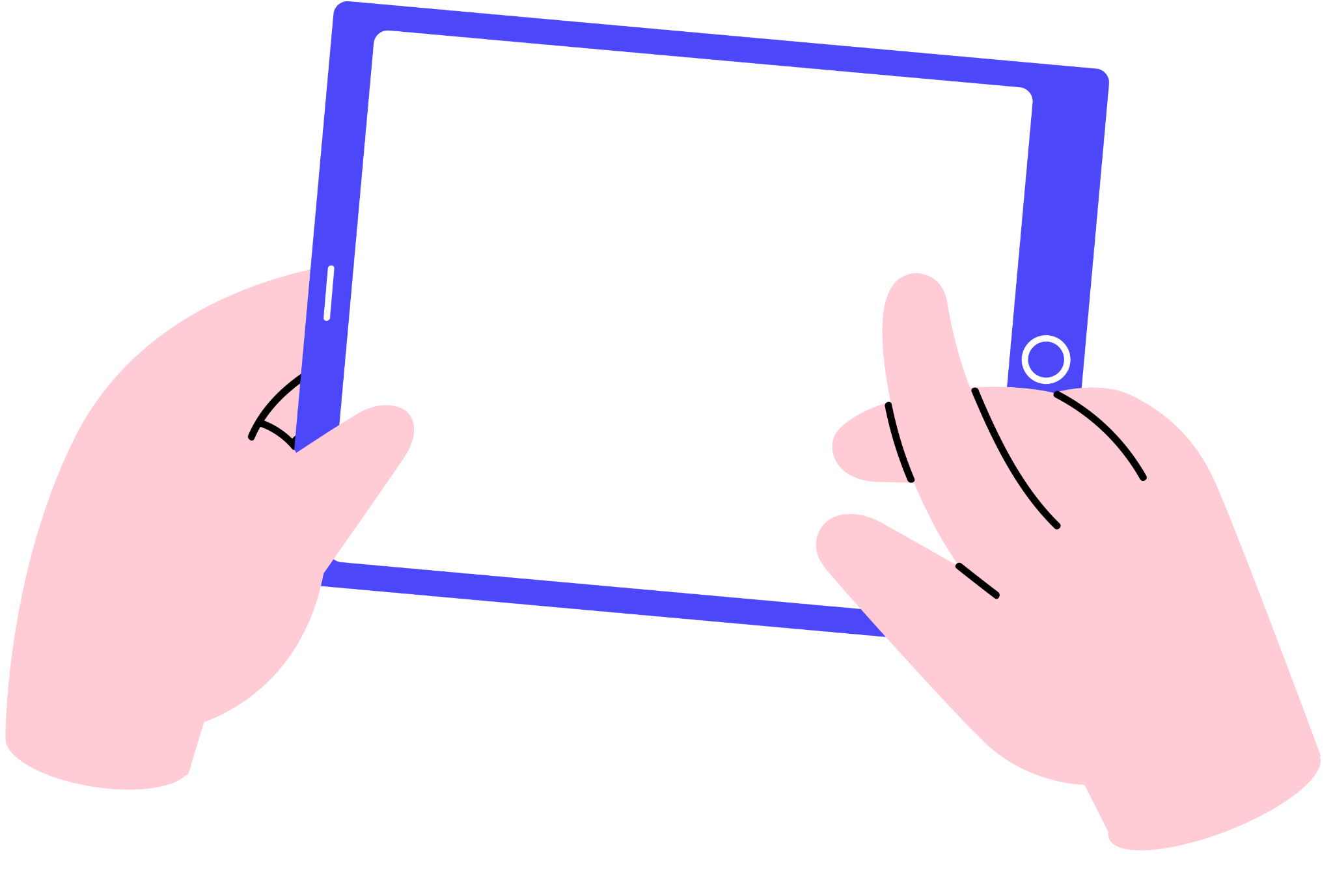
פתרונות

Slide 9
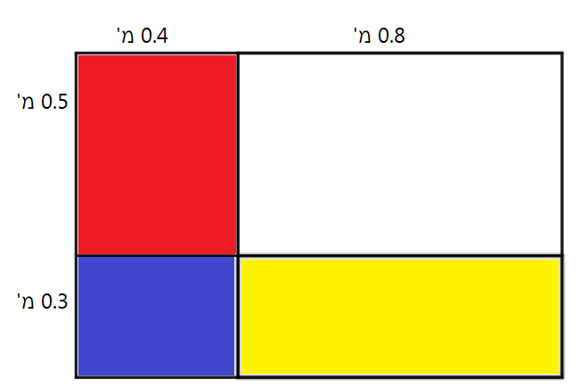
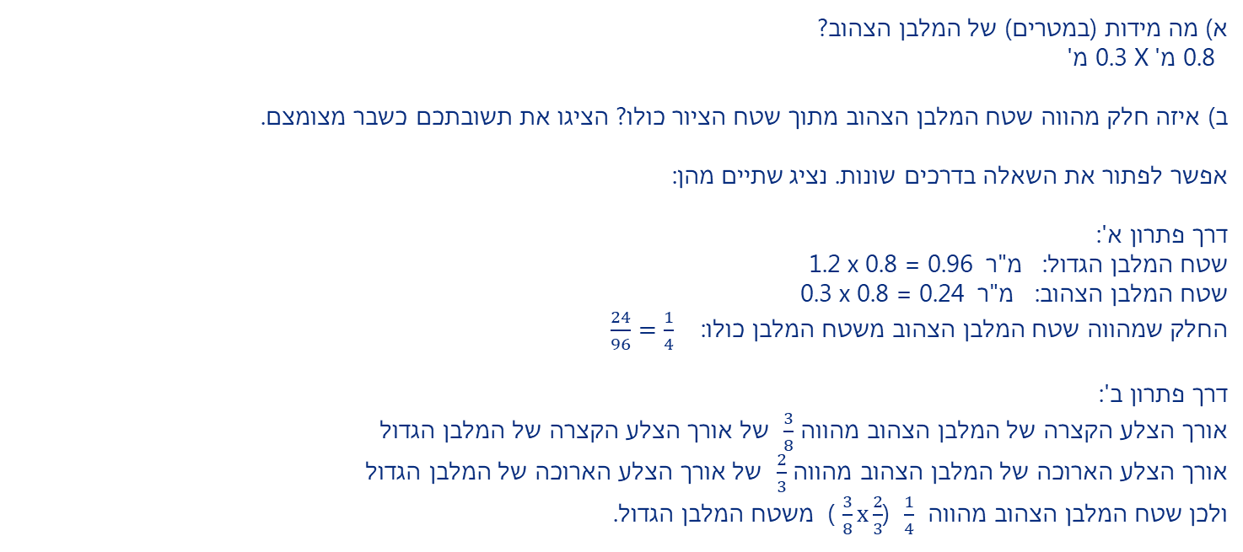
שאלות 1, 2 - תשובות
א) מה מידות (במטרים) של המלבן הצהוב?
0.8 מ' X 0.3 מ'
ב) איזה חלק מהווה שטח המלבן הצהוב מתוך שטח הציור כולו? הציגו את תשובתכם כשבר מצומצם.
אפשר לפתור את השאלה בדרכים שונות. נציג שתיים מהן:
דרך פתרון א':
שטח המלבן הגדול: מ"ר 1.2 x 0.8 = 0.96
שטח המלבן הצהוב: מ"ר 0.3 x 0.8 = 0.24
החלק שמהווה שטח המלבן הצהוב משטח המלבן כולו: $\frac{24}{96}=\frac{1}{4}$
דרך פתרון ב':
אורך הצלע הקצרה של המלבן הצהוב מהווה $\frac{3}{8}$ של אורך הצלע הקצרה של המלבן הגדול
אורך הצלע הארוכה של המלבן הצהוב מהווה $\frac{2}{3}$ של אורך הצלע הארוכה של המלבן הגדול
ולכן שטח המלבן הצהוב מהווה $\frac{1}{4}$ ($\frac{3}{8}x\frac{2}{3}$ ) משטח המלבן הגדול.
הסרטוט מוקטן

Slide 10
שאלה 3 - תשובה
נועה החליטה להדביק רצועות של סרט שחור על כל המסגרת של הציור וגם על גבי הקוים הפנימיים המפרידים בין הצבעים.
מחיר סרט ההדבקה הוא 4.50 שקלים למטר.
מה עלות סרט ההדבקה השחור ?
את האורך הכולל של הסרט השחור אפשר לחשב במגוון דרכים. במצגת זו נציג שתי דרכים:
א': אורך הסרט: מ' 3 x 0.5 + 3 x 0.3 + 3 x 0.4 + 3 x 0.8 = 3 x (0.5 + 0.3 + 0.4 + 0.8) = 6
ב': היקף המלבן הגדול 2 x (0.8 + 1.2) = 4 אורך הקטע האופקי הפנימי: 1.2 מ' אורך הקטע האנכי הפנימי: 0.8 מ' . אורך כולל של הסרט השחור: מ' 4 + 1.2 + 0.8 = 6
מחיר כולל: שקלים 4.5 x 6 = 27

Slide 11
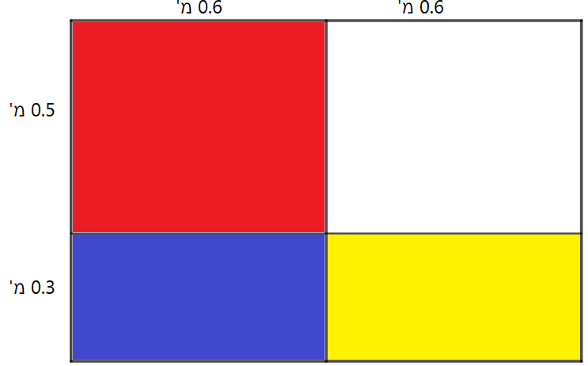
שאלה 4 - תשובה
גלי, החברה של נועה, הציעה לשנות את העיצוב.
היא הציעה להזיז את הקו האנכי ימינה, כך ששטח המלבן הכחול יגדל פי 1.5 .
א) מה מידות המלבן הכחול שהתקבל אחרי ההזה של הקו האנכי?
שטח המלבן הכחול לפני ההזזה: מ"ר 0.3 x 0.4 = 0.12
כדי להגדיל את השטח פי 1.5 יש להגדיל את אורך אחת הצלעות פי 1.5
בשאלה נתון שיש להזיז את הקו האנכי ימינה, כלומר המרחק של הצלע האנכית מהצלע השמאלית של המלבן הגדול יהיה מ' 1.5 x 0.4 = 0.6 ושטח המלבן הכחול החדש שהתקבל הוא מ"ר 0.3 x 0.6 = 0.18
(אפשר לבקש מהתלמידים לבדוק האם שטח המלבן שהתקבל אכן גדול פי 1.5 משטח המלבן הכחול המקורי 0.18 : 0.12 = 1.5).
ב) ציירו סקיצה של הציור על-פי ההצעה של גלי.
סרטוט מוקטן של הסרטוט של נועה

Slide 12
שאלה 4 - תשובה
גלי, החברה של נועה, הציעה לשנות את העיצוב.
היא הציעה להזיז את הקו האנכי ימינה, כך ששטח המלבן הכחול יגדל פי 1.5 .
ג) גלי טענה שבציור שלה אורך הסרט השחור יגדל גם הוא פי 1.5. האם היא צודקת? הסבירו את תשובתכם.
גלי לא צודקת.

Slide 13
נקודות לדיון:
א. בשאלה 4 ראינו שכדי להגדיל את שטח המלבן פי 1.5 יש להגדיל את האורך של צלע אחת בלבד פי 1.5. יהיו תלמידים שיטענו,בטעות, שיש להגדיל את האורך של כל אחת מהצלעות. מומלץ לתת להם לבחון במלבנים שונים את השפעת שינוי אורכי הצלעות על השטח ועל ההיקף. אפשר לרכז את התוצאות בטבלה ולדון בתוצאות.
ב. בשאלה 4 ראינו שהזזת הקו הפנימי לא משפיעה על האורך הכולל של הקווים. באילו מקרים שינוי הצורה הפנימית כן ישנה את האורך הכולל? (אפשר לדון בקטעים המקבילים למסגרת הציור לעומת קווים אלכסוניים).
מינהל חדשנות וטכנולוגיה סטטוס "ישראל ריאלית"

Slide 14
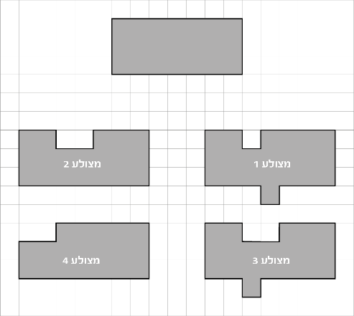
הצעה להמשך הדיון:
לפניכם מלבן ומתחתיו ארבעה מצולעים
השטח של איזה מארבעת המצולעים שבסרטוט שווה לשטח המלבן?
תשובה: מצולע ______
ההיקף של איזה מארבעת המצולעים שבסרטוט שווה להיקף המלבן?
תשובה: מצולע ______
הסבירו את תשובתכם.
שאלה זו לקוחה ממבחן מיצ"ב תש"ף
מינהל חדשנות וטכנולוגיה סטטוס "ישראל ריאלית"

Slide 15
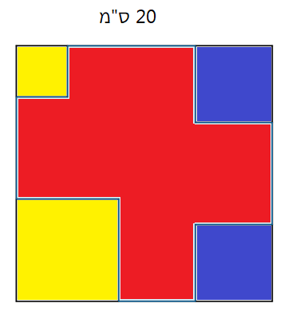
העמקה ודיון
בציור נתון ריבוע שאורך הצלע שלו 20 ס"מ.
מהריבוע הגדול גזרו ארבעה ריבועים (צבועים בצהוב וכחול), כמתואר בסרטוט, כך שנוצר מצולע בעל 12 צלעות שכל זוויותיו ישרות (המצולע האדום).
האם אפשר לחשב את היקף המצולע בעל 12הצלעות? אם כן – חשבו את ההיקף, אם לא – הסבירו מדוע.
האם אפשר לחשב את שטח המצולע בעל 12הצלעות? אם כן – חשבו את השטח, אם לא – הסבירו מדוע.
מינהל חדשנות וטכנולוגיה סטטוס "ישראל ריאלית"

Slide 16
המלצה למורה:
מומלץ לחלק את תלמידי הכיתה לזוגות/שלישיות ולתת לכל קבוצה בריסטול בגודל המתאים ולבקש מהם לצייר את הציור על-פי ההנחיות שבשאלה 1, אפשר גם לבקש מהתלמידים לצייר סקיצה במחברת.
במשימה יש חישובים עם שברים עשרוניים. אפשר לשנות את מידות המלבן למספרים טבעיים ובכך להקל על המורכבות.
מינהל חדשנות וטכנולוגיה סטטוס "ישראל ריאלית"

Slide 17

תודה!

